Slide 1
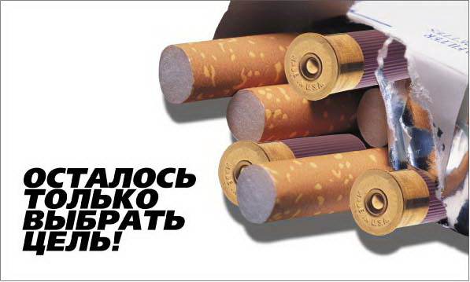
Табачный туман обмана

Slide 2
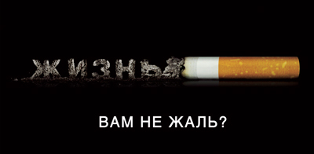
Табак в год убивает:
В мире - 3 000 000 человек;
В России – 340 000 человек.
К 2020 году погибнут 10 000 000 человек
Алкоголизм ежегодно уносит
около 6 000 000 человеческих жизней.

Slide 3
Отношение к курению в колледже

Slide 4
Начало курения

Slide 5
Мотивы курения

Slide 6
Желание бросить курить

Slide 7
Табачный дым содержит более 4000 компонентов, многие из которых являются фармакологически активными, токсичными, мутагенными и канцерогенными.

Slide 8
Концентрация органических веществ в табачном дыме
Концентрация стирола С6Н5СН=СН2
превышает предельно допустимую концентрацию в атмосферном воздухе в 1037 раз
Концентрация 2-метилпропаналя (СН3)2СНСНО
превышает предельно допустимую концентрацию в атмосферном воздухе в 513 раз
Концентрация пропионитрила СН3СН2СN
превышает предельно допустимую концентрацию в атмосферном воздухе в 412 раз
Концентрация никотина С10Н14N2
превышает предельно допустимую концентрацию в атмосферном воздухе в 115 000 раз
Концентрация
бензпирена С20Н12
превышает предельно допустимую концентрацию в атмосферном воздухе в 17 400 раз
Концентрация
синильной кислоты HCN
превышает предельно допустимую концентрацию в атмосферном воздухе в 1 800 раз

Slide 9
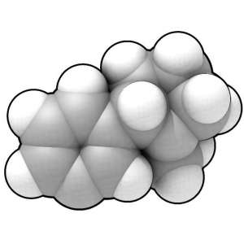
Никотин – алкалоид (С10Н14N2)
Алкалоиды – вещества с высокой биологической активностью

Slide 10
быстро буреющий на воздухе вследствие окисления. Никотин очень летуч, препараты его обычно имеют запах табака, обусловленный примесью продуктов окисления никотина.
Никотин
в химическом плане
бесцветная маслянистая жидкость (t кипения – 246°С, t плавления - -30°С).
В воде легко растворяется.
Никотин
в физическом плане
сильно ядовитая жидкость с неприятным запахом и жгучим вкусом. Вызывает паралич нервной системы: остановка дыхания, прекращение сердечной деятельности, смерть. Вызывает также физическую и психологическую зависимость. Никотин, попадая в кровь повышает артериальное давление, сужает периферические сосуды.
Никотин
в биологическом плане

Slide 11
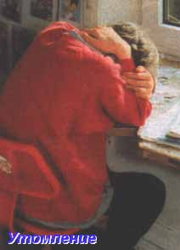
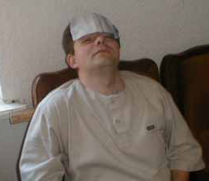
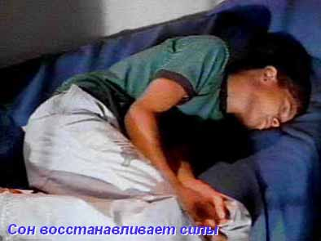
Одышка
Головокружение
Спазматическое
состояние
Головная боль
Тошнота
Головная боль
Обморок

Slide 12
При затяжке табачной взвесью в лёгких поселяются:
Фенол (С6Н5-ОН)
Крезолы (орто-, мета-, пара-) (СН3-С6Н6-ОН)
Карбазол (С12Н8= NН)
Индол (С8Н6= NН)
Изопрен ( СН2=С(СН3)-СН=СН2 )
Ацетальдегид (СН3-СН=О)
Акролеин (СН2=СН-СН=О)
Гидразин (H2N-NH2)
Нитрометан (СН3-NO2)
Ацетон (СН3-СО-СН3)

Slide 13
При затяжке табачной взвесью в лёгких поселяются:
Ацетальдегид (СН3-СН=О)
Акролеин (СН2=СН-СН=О)
Гидразин (H2N-NH2)
Нитрометан (СН3-NO2)
Нитробензол (C6H5-NO2)
Ацетон (СН3-СО-СН3)
Дициан (CN)2
Муравьиная кислота (Н-СООН)
Уксусная кислота (СН3-СООН)
Масляная кислота (СН3СН2СН2-СООН)

Slide 14
При затяжке табачной взвесью в лёгких поселяются:
Диметиламин (CH3-NH-CH3)
Этиламин (СН3-СН2-NH2)
Формальдегид (Н-СНО)
Сероводород (Н2S)
Гидрохинон (НО-С6Н4-ОН)
Метиловый спирт (СН3-ОН)
Метиламин (СН3-NH2)
2-метилпропаналь - (СН3)2СН-СНО
Пропионитрил (СН3-СН2-СN)
Бензол (С6Н6)

Slide 15
При затяжке табачной взвесью в лёгких поселяются:
Оксиды азота (NO, NO2 , N2O4)
Азотная кислота – (НNO3)
Нитрозоамины
2-нафтиламин (С8Н8-NH2)
4-аминобифенил (С6Н5-С6Н5-NH2)
Пиридин (С5Н5)
Угарный газ (СО)
Изопрен ( СН2=С(СН3)-СН=СН2 )
Бутиламин (С4Н9-NH2)
Сажа (Сп)

Slide 16
При затяжке табачной взвесью в лёгких поселяются:
Оксид углерода
Никотиновая кислота
Цианистый водород
N-нитрозодиметиламин
Н-метилкарбазол
Н-метилиндол
Бенз/а/трацен
Бенз/а/пирен
N-этилфенол
Нафтиламин

Slide 17
При затяжке табачной взвесью в лёгких поселяются:
2,4-диметилфенол
Хризен
О-крезол
Наортамин
Пиримиды
Флюорен
Н-нитрозонорникотин
N-нитрозодиметилэтиамин
ДДД и ДДТ-инсектициды
4,4-дихлоростильбен

Slide 18
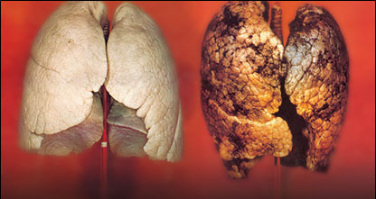
Бензпирен
Лёгкие
некурящего
человека
Лёгкие
курящего
человека
Рак лёгких

Slide 19
Смолы и дёготь

Slide 20
Аммиак

Slide 21
Углекислый газ

Slide 22
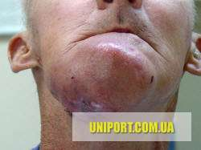
Атрацен и пирен
Рак ротовой полости
Рак полости рта
Рак губы

Slide 23
Синильная кислота (цианистый водород)
Рак полости рта
Рак лёгких

Slide 24
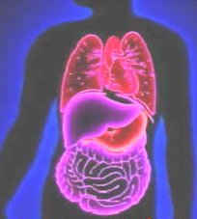
Анилин
Рак желудка
Рак гортани

Slide 25
Стирол
Рак слизистых глаз
Рак губы

Slide 26
При затяжке табачной взвесью в лёгких поселяются:
Калий | Марганец | Скандий
Натрий | Сурьма | Хром
Цинк | Железо | Серебро
Свинец | Мышьяк | Селен
Алюминий | Теллур | Кобальт
Медь | Висмут | Цезий
Кадмий | Ртуть | Аммоний
Никель | Лантан | Изопрен

Slide 27
А также радиоактивные вещества:
Полоний-210
Калий-40
Радий-226
Радий-228
Торий-228

Slide 28
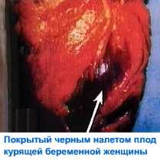
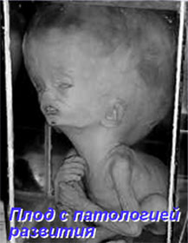
Влияние курения на беременность

Slide 29
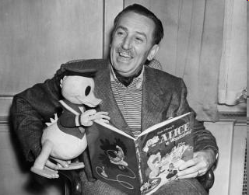
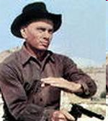
Табачный дым и его жертвы
Уолт Дисней
Зигмунд Фрейд
Павел Луспекаев
Лев Яшин
Юл Бриннер
Леонид Гайдай

Slide 30
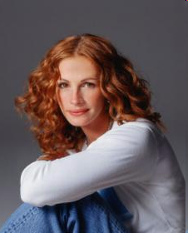
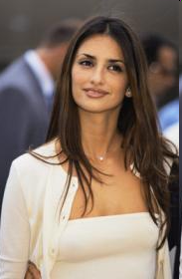
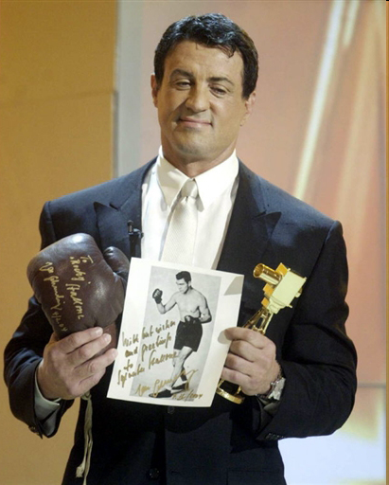
Перестали курить
Евгений Миронов
Джулия Робертс
Владимир Машков
Брижит Бардо
Пенелопа Круз
Валерий Леонтьев
Сильвестер Сталлоне
Джим Кэрри

Slide 31
Отношение юношей к курящей девушке

